Slide 1
Об'єктно-орієнтоване програмування
лекція №2
на основі мови С++
2й семестр

Slide 2
покажчик this
дружні функції
перевантаження операцій

Slide 3
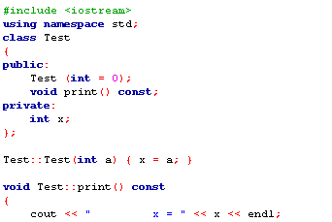


покажчик * This.
Кожен об'єкт супроводжується покажчиком на самого себе - званим покажчиком this - це неявний аргумент у всіх посиланнях на елементи всередині цього об'єкта.
Приклад 6. Використання покажчика * this.

Slide 4
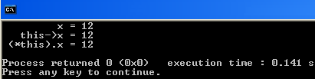


Ще один приклад використання покажчика this:

Slide 5
Дружні функції

Slide 6
Дружні функції і класи
дружня функція - це функція, яка не є членом класу, але має доступ до членів класу, оголошеним в полях private або protected.
дружня функція оголошується всередині класу, до елементів якого їй потрібен доступ, з ключовим словом friend.
Дружня функція може бути звичайною функцією або методом іншого раніше визначеного класу.
Одна функція може бути дружньою відразу декільком класами.

Slide 7
Дружні функції - приклад
class monstr;
class hero {
public:
void kill (monstr &);
};
class monstr{
friend int steal_ammo(monstr &);
friend void hero :: kill (monstr &);
};
int steal_ammo(monstr & M) {return -M.ammo;}
void hero :: kill (monstr & M) {
M.health = 0; M.ammo = 0;
}

Slide 8
Дружні класи - приклад
class hero{
...
friend class mistress;
}
class mistress {
...
void f1 ();
void f2 ();
}

Slide 9
перевантаження операцій

Slide 10
2. Перевантаження операцій.
Операції перевантажуються шляхом складання опису функції (з заголовком і тілом), ім'я функції складається з ключового слова operatorі знака функції. наприклад:
Щоб використовувати операцію над об'єктами класів, ця операція повинна бути перевантажена, але є два винятки:
операція присвоювання (=)може бути використана з кожним класом без явної перевантаження. За замовчуванням операція присвоювання зводиться до побітові копіювання полів класу, але таке побітовое копіювання неприпустимо для класів з динамічно створеними полями; для таких класів треба явно перевантажувати операцію присвоювання.
1)

Slide 11
2)
операція отримання адреси (&)може бути використана з об'єктами будь-яких класів без перевантаження; вона просто повертає адресу об'єкта в пам'яті. Але операцію адресації можна також і перевантажувати.
Операції, які можуть бути перевантажені:
+ - * /% ^ & |
~! = <> + = - = * =
/ =% = ^ = & = << >>
==! = <=> = && || ++ -
-> [] () new delete

Slide 12
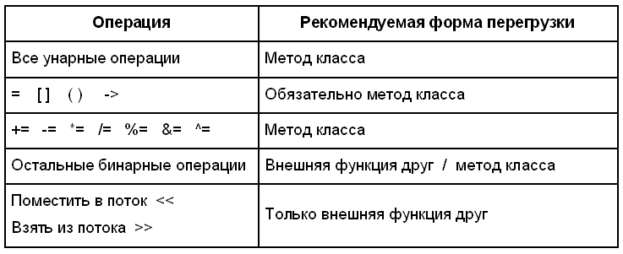
Операції, які не можуть бути перевантажені:
. . * ::?: Sizeof
Рекомендована форма перевантаження операцій.

Slide 13
при перевантаженні операцій зберігаються кількість аргументів, пріоритети операцій і правила асоціації (справа наліво або зліва направо), які використовуються в стандартних типах даних;
для стандартних типів даних перевизначати операції не можна;
функції-операції не можуть мати аргументів за замовчуванням;
функції-операції успадковуються (за винятком =);
функції-операції не можуть визначатися як static.

Slide 14
Функції-операції
формат:
тип operator операція (список параметрів) {
тіло функції
}
Функцію-операцію можна визначити:
як метод класу
як дружню функцію класу
як звичайну функцію
Notes:
если левый операнд встроенного типа, перегружать можно только как внешнюю функцию, иначе следует перегружать как метод.

Slide 15
Перевантаження унарних операцій
1. Усередині класу:
class monstr{
...
monstr & Operator ++ ()
{++ health; return * this;}
};
monstr Vasia;
cout << (++Vasia).get_health();

Slide 16
Перевантаження унарних операцій
2. Як дружню функцію:
class monstr{
...
friend monstr & Operator ++ ( monstr & M);
};
monstr& Operator ++ (monstr & M) {++M.health; return M;}
3. Поза класу:
void change_health (int he) {health = he;}
...
monstr & operator ++ (monstr & M) {
int h = M.get_health (); h ++;
M.change_health (h);
return M;}

Slide 17
Перевантаження Постфіксний инкремента
Наявність аргументу (int) Вказує, що це постфіксний інкремент
class monstr{
...
monstr operator ++ (int) {
monstrM (* this); health ++;
return M;
}
};
monstr Vasia;
cout << (Vasia++).get_health();

Slide 18
Перевантаження бінарних операцій
1. Усередині класу:
class monstr {
...
bool operator> (const monstr & M) {
if (health> M.get_health ())
return true;
return false; }
};
2. Поза класу:
bool operator> (const monstr & M1, const monstr & M2) {
if (M1.get_health ()> M2.get_health ())
return true;
return false;
}

Slide 19
Перевантаження операції присвоювання
операція-функція повинна повертати посилання на об'єкт, для якого вона викликана, і приймати в якості параметра єдиний аргумент - посилання на присвоюється об'єкт
const monstr& Operator = (const monstr & M) {
// Перевірка на самопрісваіваніе:
if (& M == this) return * this;
if (name) delete [] name;
if (M.name) {name = new char [strlen(M.name) + 1];
strcpy(Name, M.name);}
else name = 0;
health = M.health; ammo =M.ammo; skin =M.skin;
return *this;}
monstr A (10), B, C;
C = B = A;

Slide 20
перевантаження операцій new і delete
їм не потрібно передавати параметр типу класу;
першим параметром функцій new і new [] повинен передаватися розмір об'єкта типу size_t (це тип, що повертається операцією sizeof, він визначається в заголовки <stddef.h>); при виклику він передається в функції неявним чином;
вони повинні визначатися з типом значення, що повертається void *, навіть якщо return повертає покажчик на інші типи (найчастіше на клас);
операція delete повинна мати тип повернення void і перший аргумент типу void *;
операції виділення і звільнення пам'яті є статичними елементами класу.

Slide 21
class Obj {...};
class pObj{
...
private:
Obj * P;
};
pObj * P = new pObj;
static void * operator new (size_t size);
void operator delete (void * ObjToDie, size_t size);
#include <new.h>
SomeClass a = new (buffer) SomeClass(his_size);

Slide 22
Перевантаження операції приведення типу
operator імя_нового_тіпа ();
monstr :: operator int () {
return health;
}
...
monstr Vasia; cout << int (Vasia);

Slide 23
Перевантаження операції виклику функції
class if_greater {
public:
int operator () (Int a, int b) const {
return a> b;
}
};
if_greater x;
cout << x (1, 5) << endl; //x.operator () (1, 5))
cout << if_greater () (5, 1) << endl;

Slide 24
Перевантаження операції індексування
class Vect{
public:
explicit Vect(int n = 10);
//ініціалізація масивом:
Vect(const int a [], int n);
~Vect() {Delete [] p; }
int& Operator [] (int i);
void Print ();
private:
int* P;
int size;
};

Slide 25
Перевантаження операції індексування
Vect::Vect(int n): size (n) {p = new int[Size];}
Vect::Vect(const int a [], int n): size (n) {
p = new int[Size];
for (int i = 0; i <Size; i++) p [i] = A [i]; }
int& Vect::operator [] (int i) {
if (i <0 || i > = Size) {
cout << "невірний індекс (i = "<< i << ")" << endl;
cout << "завершення програми"<< endl;
exit (0); }
return p [i];
}

Slide 26
Перевантаження операції індексування
void Vect:: Print () {
for (int i = 0; i <Size; i++) cout << p [i] << "";
cout << endl; }
int main () {
int arr[10] = {1, 2, 3, 4, 5, 6, 7, 8, 9, 10};
Vect a (arr, 10);
a.Print();
cout << a [5] << endl;
cout << a [12] << endl;
return 0;
}

